Slide 1
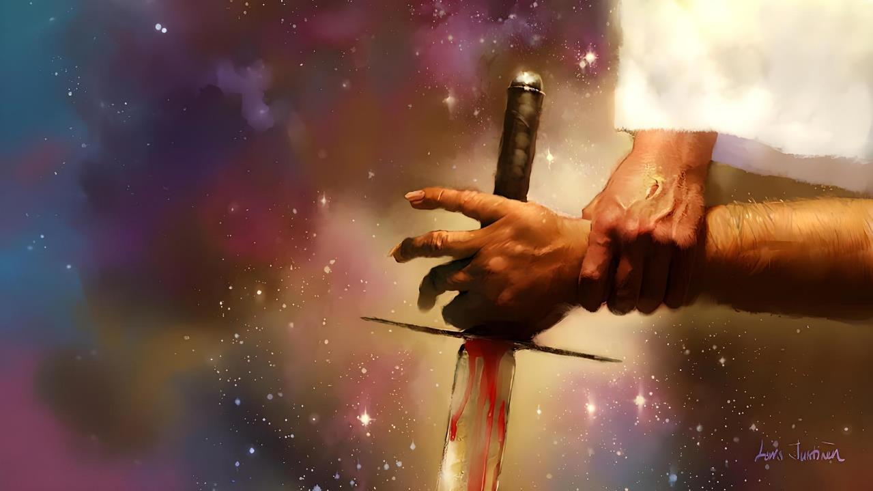
KONFLIKT STOJĄCY ZA WSZYSTKIMI KONFLIKTAMI
Lekcja 4 na 25. października 2025

Slide 2
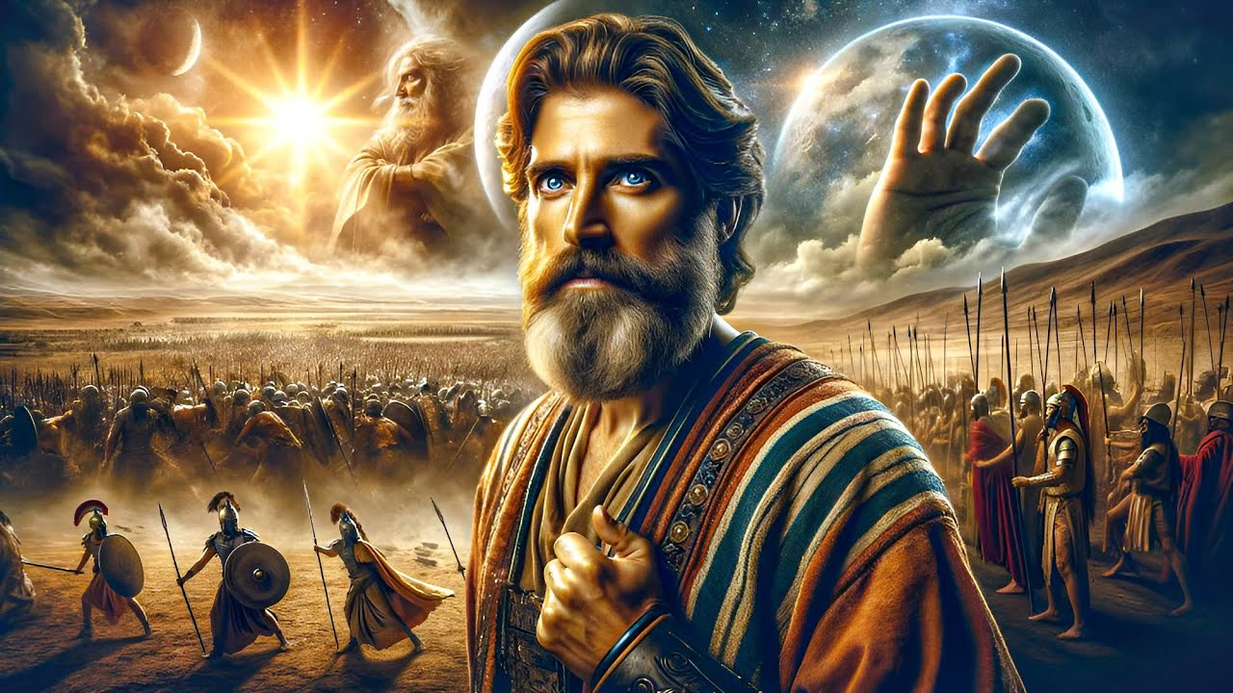
„A takiego dnia, jak ten nie było ani przedtem, ani potem, aby Pan wysłuchał głosu człowieka, gdyż Pan walczył za Izraela”
Jozue 10,14

Slide 3

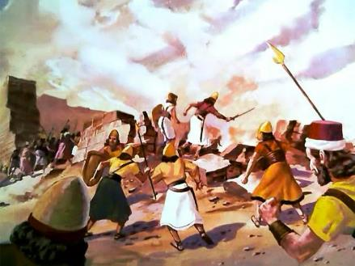
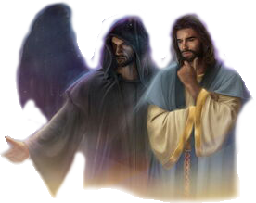
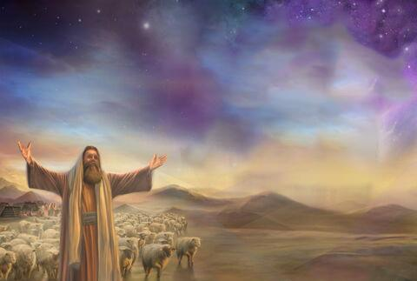
Podbój Kanaanu był wojną eksterminacyjną nakazaną przez Boga. Ale jeśli Bóg jest miłością, dlaczego nakazał taką masakrę?
Aby zrozumieć przyczyny tych wydarzeń, musimy przyjrzeć się im bliżej.
Musimy poszerzyć naszą wizję poza to, co widzialne, aż będziemy w stanie dostrzec konflikt, który kryje się za wszystkimi konfliktami (w tym podbojem Kanaanu): wielki konflikt między Chrystusem a szatanem, między dobrem a złem.
Strony konfliktu:
  Książę Bożej armii.
  Książę armii zła.
  Najpotężniejszy wojownik.
Strategie konfliktu:
  Bóg walczący za nas.
  Walczymy za Boga.

Slide 4

STRONY KONFLIKTU

Slide 5


KSIĄŻĘ BOŻEJ ARMII
„A ten odpowiedział: Nie, ale jestem wodzem wojska Pana; przyszedłem teraz. Wtedy Jozue upadł twarzą na ziemię, oddał mu pokłon i rzekł do niego: Co rozkaże mój pan słudze swemu?” (Jozue 5,14)
Kiedy Jozue modlił się w pobliżu Jerycha, prosząc Boga o wskazówki dotyczące zdobycia miasta, przed nim stanął wojownik z wyciągniętym mieczem (Joz 5,13).
Zapytany przez Jozuego, mężczyzna ten zaprzeczył, jakoby należał do jakiejkolwiek ziemskiej armii. Był on dowódcą armii Bożej (Joz 5,14).
Żądając czci, pokazał, że jest samym Bogiem w osobie Jezusa – znanym jako Michał w Księdze Daniela (Joz 5,15; Dn 12,1).
Modlitwa została wysłuchana. Ku uldze Jozuego, sam Bóg przejął dowództwo nad operacją. Jako widoczny dowódca Izraela, Jozue miał wykonywać wyłącznie rozkazy prawdziwego głównodowodzącego: Boga.

Slide 6

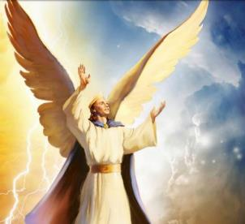
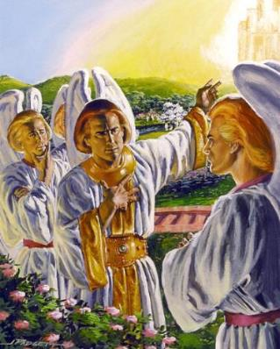
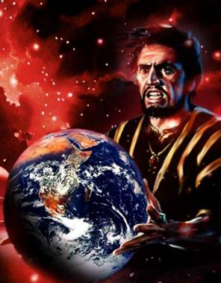
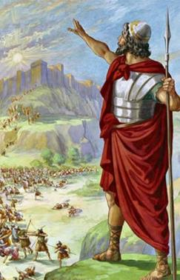
KSIĄŻĘ ARMII ZŁA
„O, jakże spadłeś z nieba, ty, gwiazdo jasna, synu jutrzenki! Powalony jesteś na ziemię, pogromco narodów!” (Izajasz 14,12)
Można powiedzieć, że to on wynalazł wojnę. Urodził się jako książę, cherubin najwyższej rangi, stojący u boku Boga, chodzący po rozżarzonych węglach, cenny, doskonały... (Ez 28,12-15).
Obdarzony wolną wolą – podobnie jak wszystkie inteligentne istoty stworzone przez Boga – Lucyfer postanowił zbuntować się i przejąć tron Boga (Iz 14,12-14).
Chociaż jego bunt zakończył się niepowodzeniem, od tamtej pory wszechświat pogrążony jest w wojnie. Po przejęciu władzy nad Ziemią Szatan i jego aniołowie mają tylko jeden cel: pokrzyżować plany Boga dotyczące zbawienia ludzkości.
Podbój Kanaanu był ważną bitwą w tej wojnie.

Slide 7

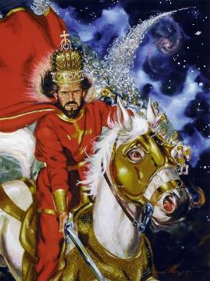
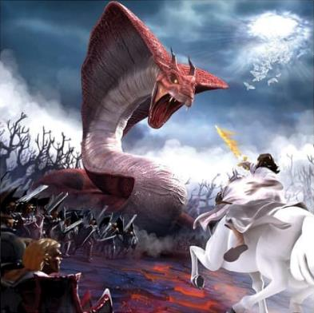
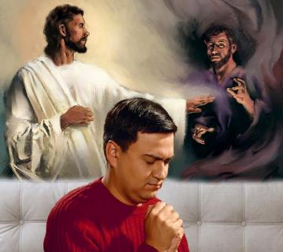
NAJPOTĘŻNIEJSZY WOJOWNIK
„PAN jest wojownikiem, PAN - imię jego” (Wj 15,3)
Sam Bóg jest przedstawiany jako „człowiek wojny”, najpotężniejszy wojownik na polu bitwy (Wj 15,3; Ps 24,8).
Ale Bóg nie prowadzi wojny z ludźmi, lecz z duchowymi mocami, do których się przywiązują. Dlatego plagi są przedstawiane jako wojna przeciwko bogom Egiptu, czyli demonom (Wj 12,12; Pwt 32,17).
Bóg pragnie wykorzenić zło z powierzchni ziemi. Dlatego też wygnał z Kanaanu tych, którzy opowiedzieli się po stronie szatana, a ziemię tę przekazał ludziom, którzy opowiedzieli się po Jego stronie.
Dzisiaj wojna trwa nadal, ale nie toczy się ona o terytorium. Walka toczy się o każdą rodzinę, o każdą osobę. Nie ma neutralnego gruntu. Albo jesteśmy po stronie Boga, albo po stronie wroga.

Slide 8

STRATEGIE KONFLIKTU

Slide 9

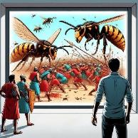
BÓG WALCZĄCY ZA NAS
„Pan za was walczyć będzie, wy zaś milczcie!” (Wj 14,14)
Zatopił armię egipską
w Morzu Czerwonym (Wj 14,24-28)
Użył gradu przeciwko Kananejczykom (Joz 10,11)
Zniszczył tych, którzy gardzili Eliaszem
(2 Krl 1,9-10)
Wysłał niedźwiedzie na tych, którzy wyśmiewali Elizeusza (2 Krl 2,23-24)
Osiągnął pokój, oślepiając armię syryjską (2 Krl 6,14-23)
Sprawił, że Ammonici i Moabici walczyli między sobą
(2 Krn 20,15-17.22-24).
W ciągu jednej nocy zabił
185 000 Asyryjczyków (2 Krl 19,35).
Zesłał śmiertelną chorobę na Heroda
(Dz 12,21-23)
Pierwotnym planem Boga było podbicie Kanaanu za pomocą nadprzyrodzonych środków, bez konieczności walki ze strony Izraelitów (Wj 23,28). Gdyby nie niewiara ludu, tak by się stało.
Biblia zawiera kilka przykładów tego, co Bóg może uczynić, aby wybawić swój lud, bez konieczności sięgania przez niego po broń przeciwko wrogom:

Slide 10

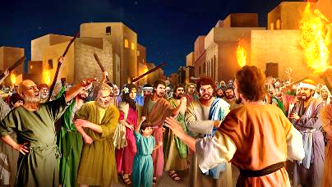
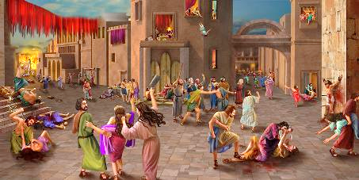

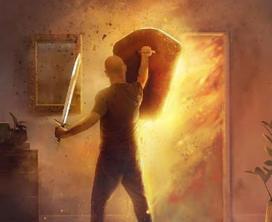
WALCZYMY DLA BOGA
„I wyrznęli do nogi ostrzem miecza wszystko, co było w mieście, mężczyzn i kobiety, młodych i starych, woły, owce i osły” (Joz 6,21)
Podobnie jak przedpotopowi ludzie czy mieszkańcy Sodomy i Gomory, Kananejczycy przekroczyli granice łaski i sprzymierzyli się z szatanem (Rdz 6,5; 18,20-21; 15,16).
Wszyscy byli skazani na drugą śmierć, śmierć wieczną. Przedłużenie ich życia tutaj nie zmieniłoby ich ostatecznego przeznaczenia. I Bóg pozwolił Izraelowi, przy tej okazji (podboju Kanaanu), wziąć aktywny udział w rzezi.
Dlaczego nie zrobił tego sam, tak jak planował? Z powodu ich niewiary. Izrael po raz pierwszy doświadczył wojny po tym, jak zadali pytanie: „Czy Pan jest wśród nas, czy nie?” (Wj 17,7-9).
Biorąc aktywny udział w walce (fizycznej dla nich, duchowej dla nas), rozwijamy bezwarunkowe zaufanie do pomocy Boga.

Slide 11

„Bitwy toczą się każdego dnia. Nad każdą duszą toczy się wielka wojna między księciem ciemności a Księciem życia... Jako przedstawiciele Boga musicie poddać się Mu, aby On mógł planować, kierować i toczyć bitwę za was, przy waszej współpracy. Książę życia stoi na czele swojego dzieła. On będzie z wami w waszej codziennej walce z samym sobą, abyście byli wierni zasadom; aby namiętności, walczące o dominację, zostały ujarzmione przez łaskę Chrystusa; abyście stali się więcej niż zwycięzcami dzięki Temu, który nas umiłował.”
EGW (Konflikt i odwaga, 21 kwietnia)

